Slide 1
الفصل الثامن:القواسم والمضاعفات
٨-٥ تبسيط الكسور
الفصل
القواسم والمضاعفات
٨
صفحة ٦٥

Slide 2
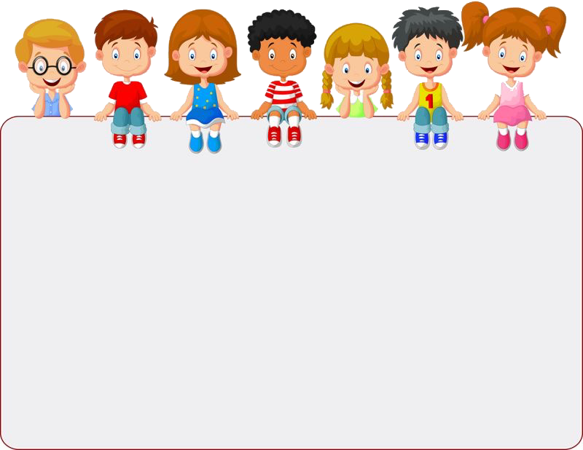
جدول التعلم
ماذا تعلمت
ماذا أريد أن أعرف
ماذا أعرف
التركيز | فكرة الدرس | المفردات | التدريس | استعد | أمثلة | التدريب | تأكد | مهارات عليا | التقويم | تقويم ختامي | الواجب

Slide 3


التركيز | فكرة الدرس | المفردات | التدريس | استعد | أمثلة | التدريب | تأكد | مهارات عليا | التقويم | تقويم ختامي | الواجب

Slide 4

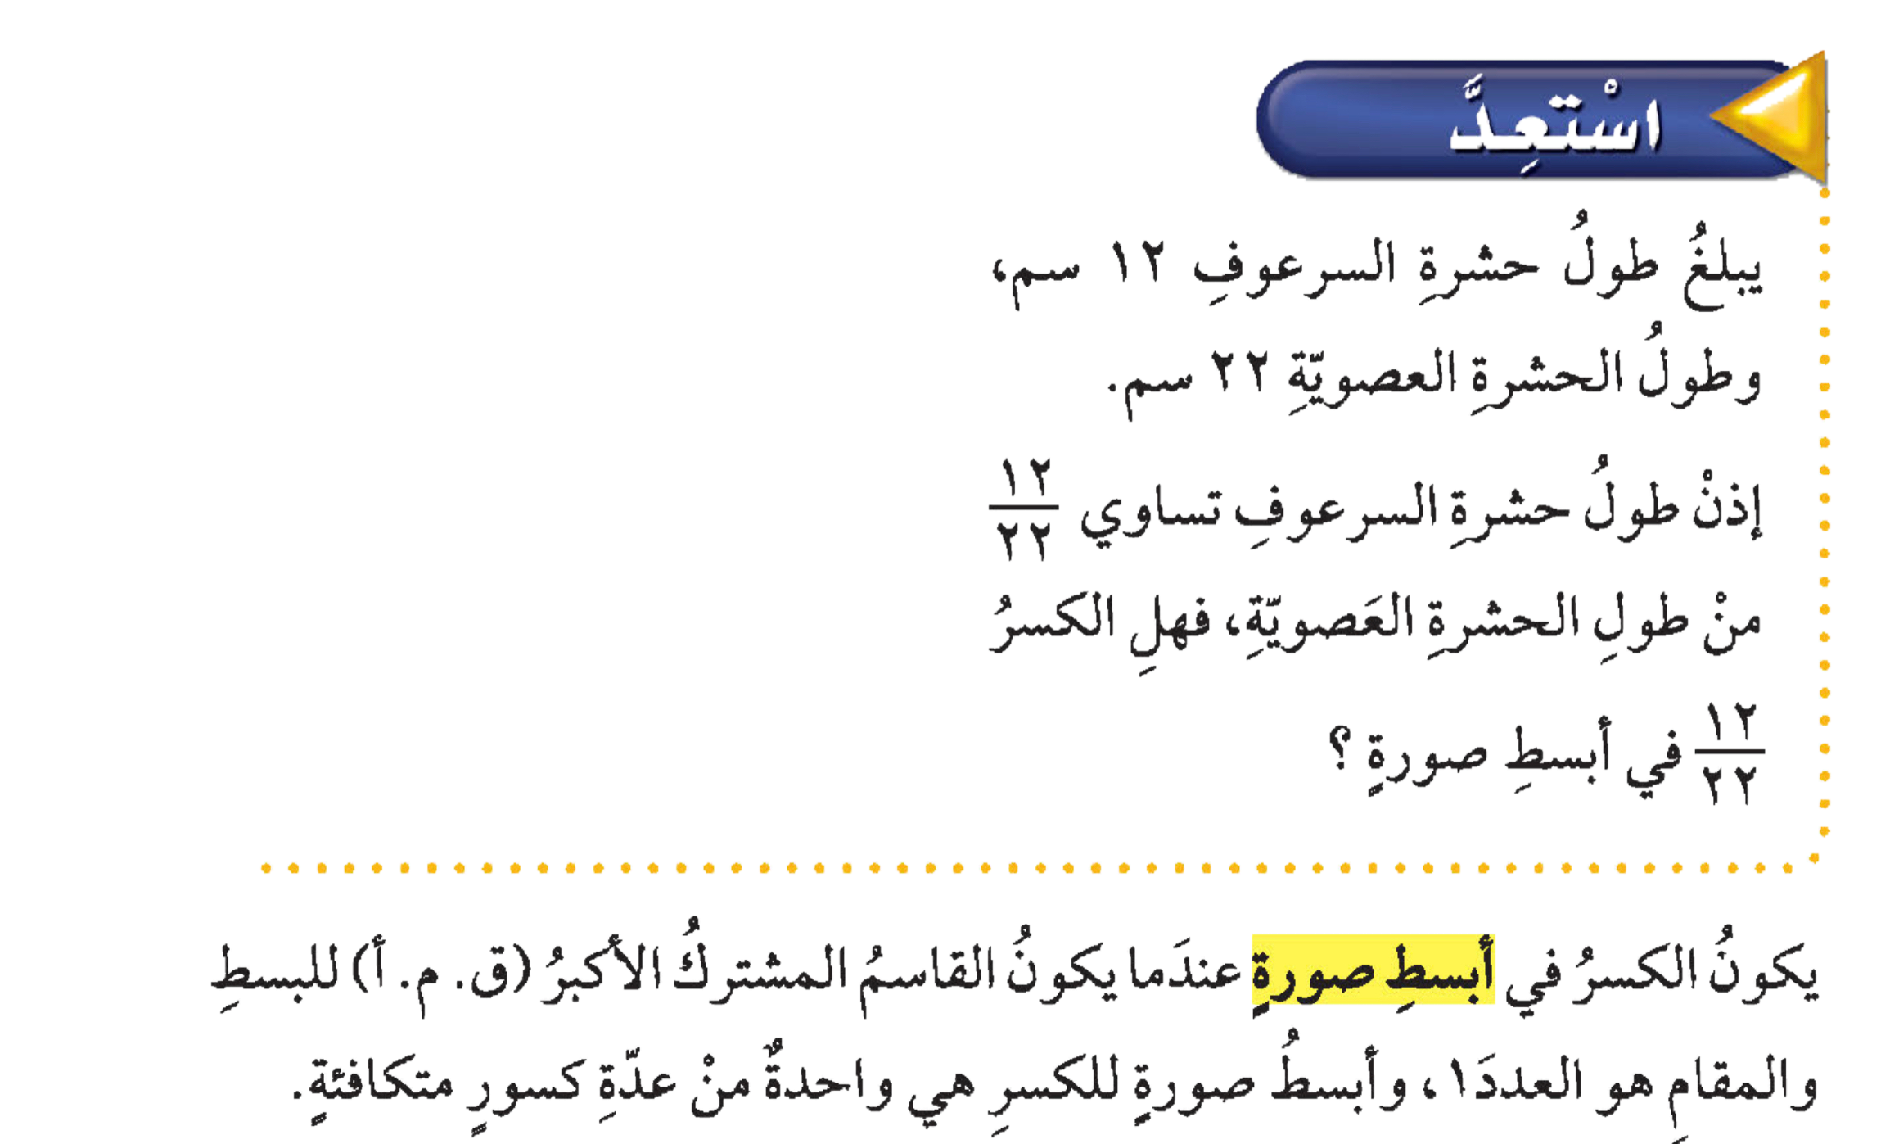

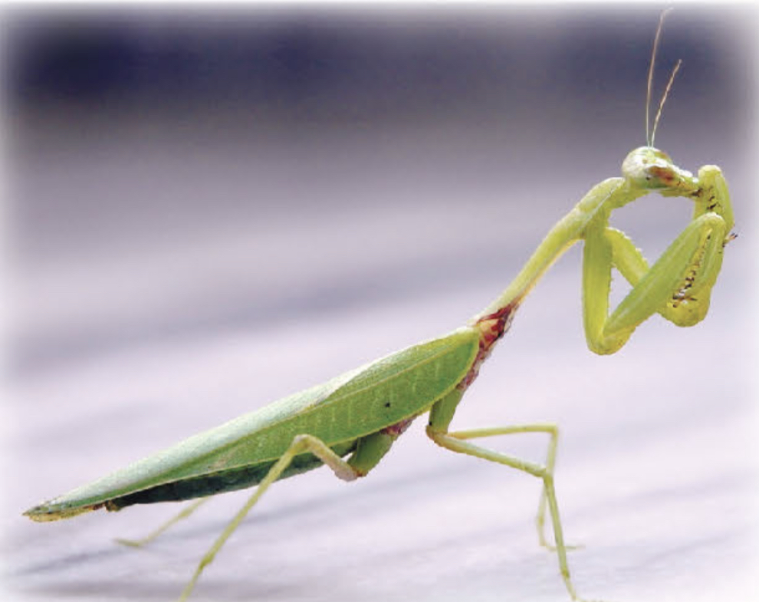


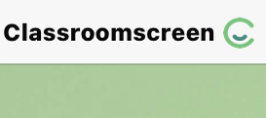





استعد
أدوات
نشاط
التركيز | فكرة الدرس | المفردات | التدريس | استعد | أمثلة | التدريب | تأكد | مهارات عليا | التقويم | تقويم ختامي | الواجب

Slide 5

المفردات
أدوات
نشاط
التركيز | فكرة الدرس | المفردات | التدريس | استعد | أمثلة | التدريب | تأكد | مهارات عليا | التقويم | تقويم ختامي | الواجب

Slide 6

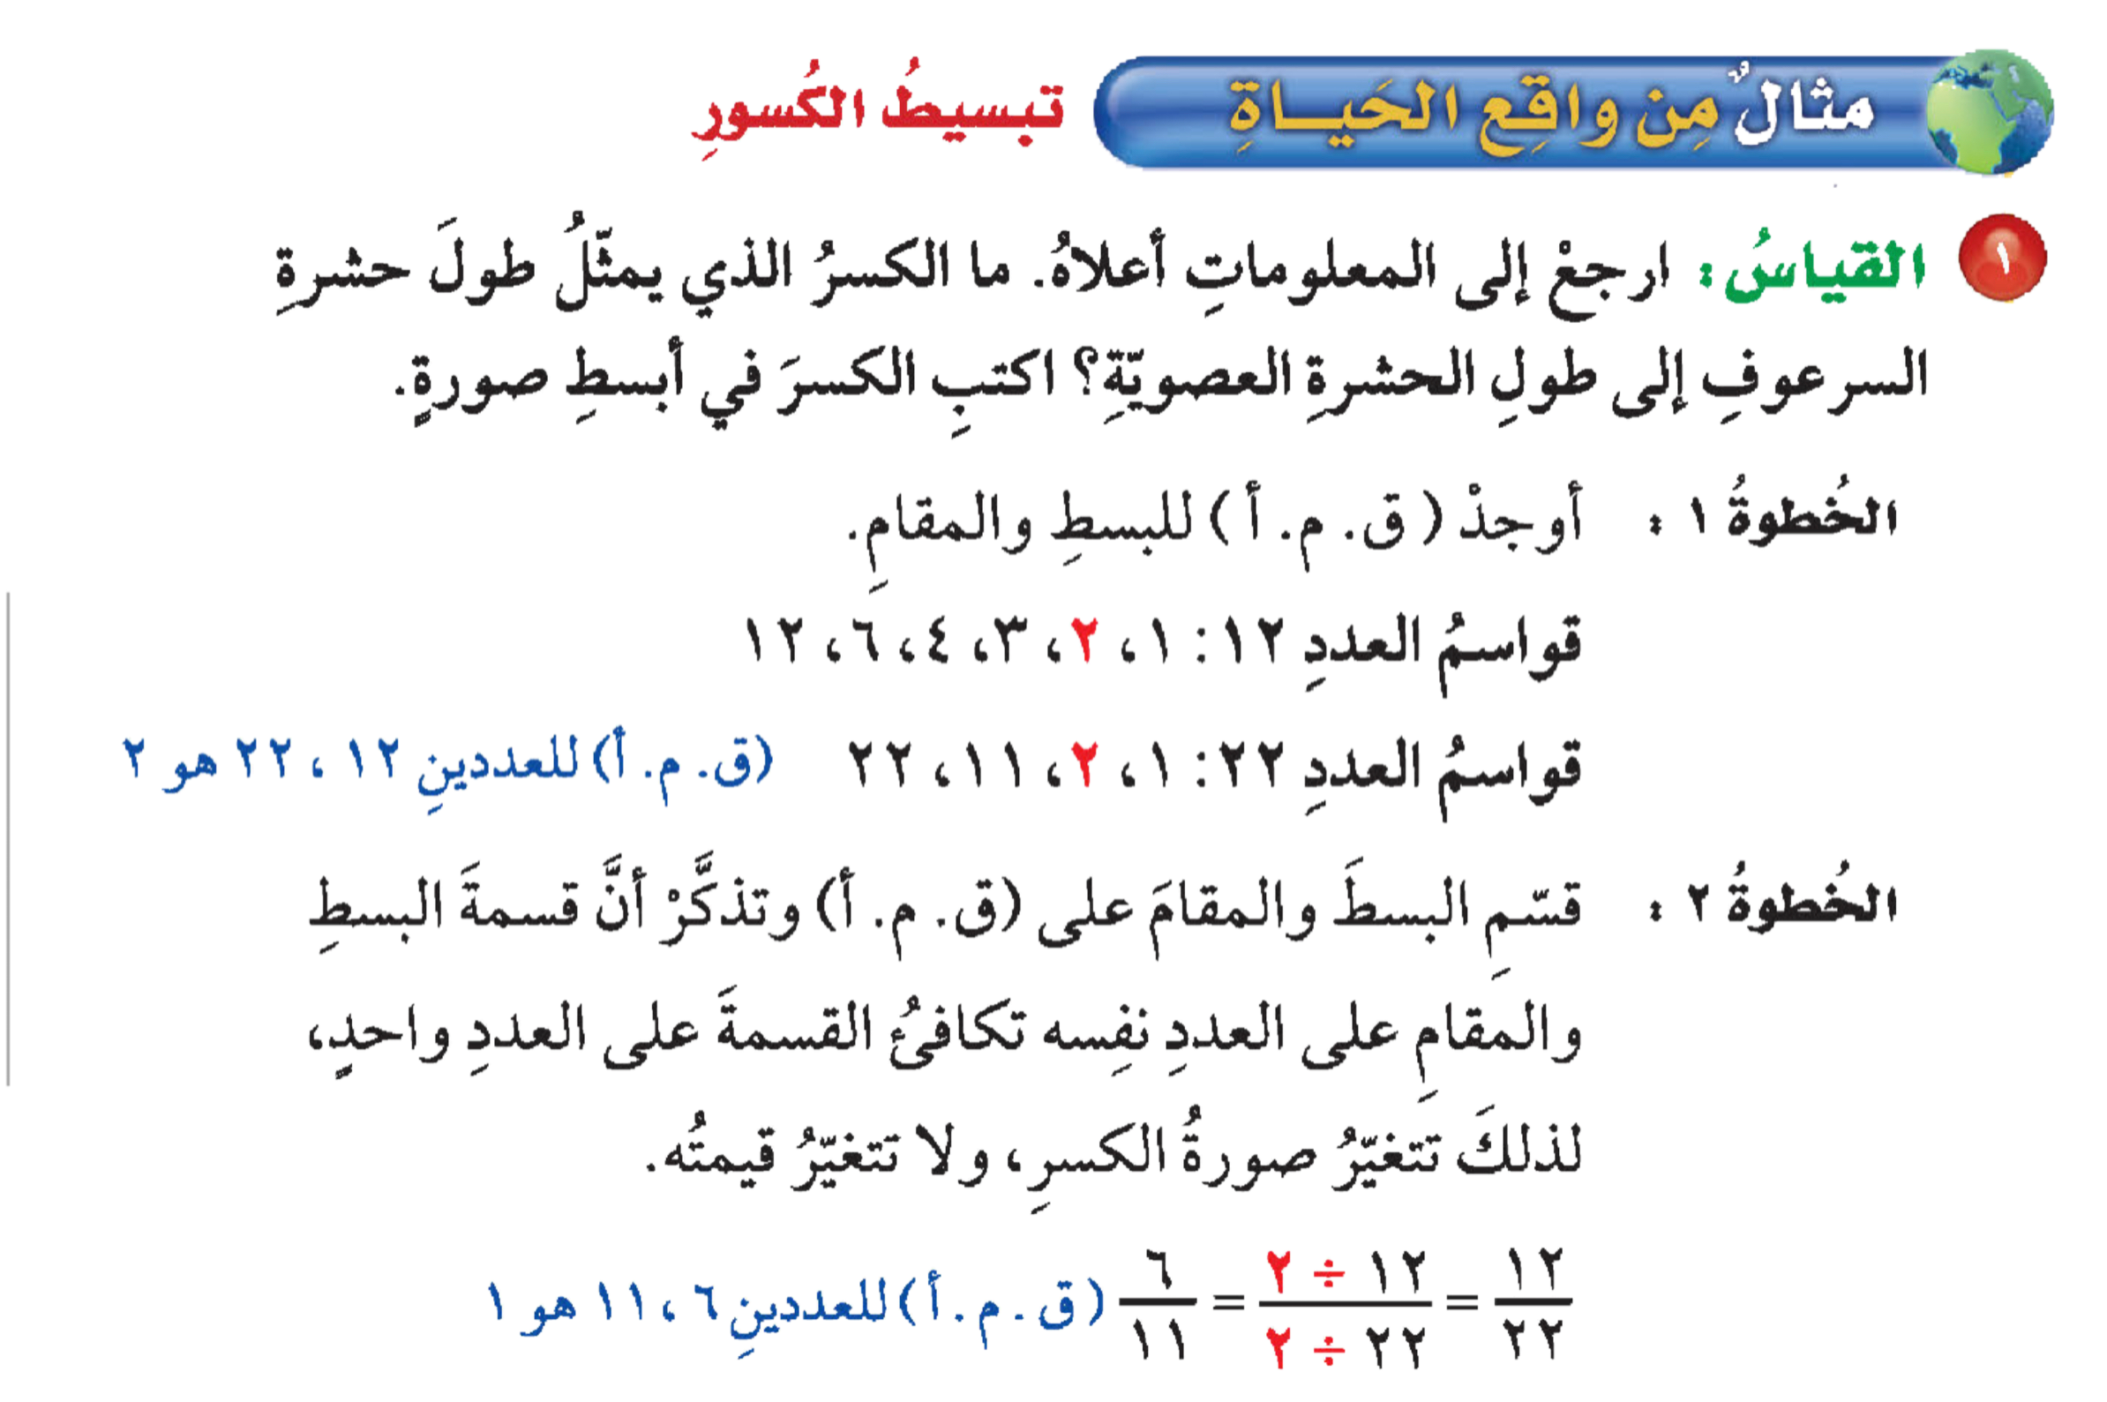

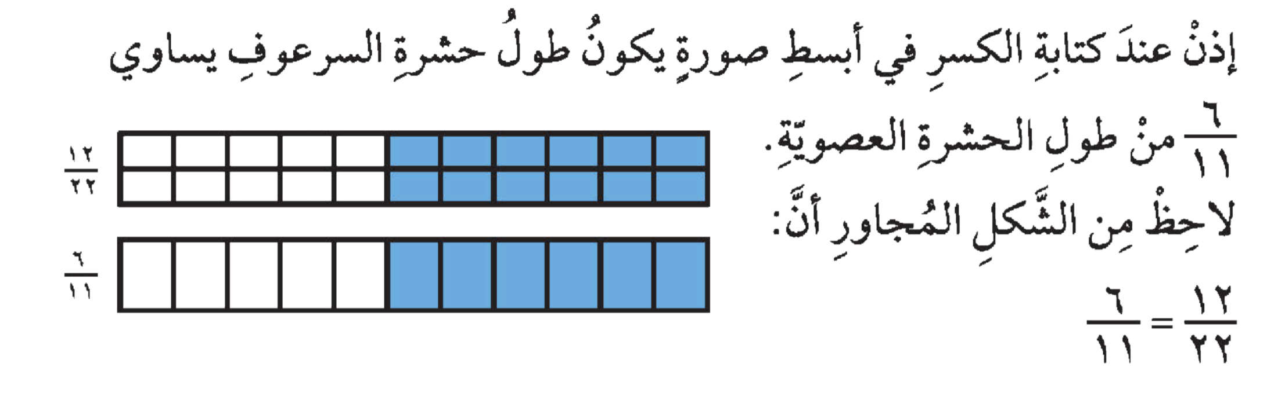
مثال من واقع الحياة
أدوات
نشاط
التركيز | فكرة الدرس | المفردات | التدريس | استعد | أمثلة | التدريب | تأكد | مهارات عليا | التقويم | تقويم ختامي | الواجب

Slide 7

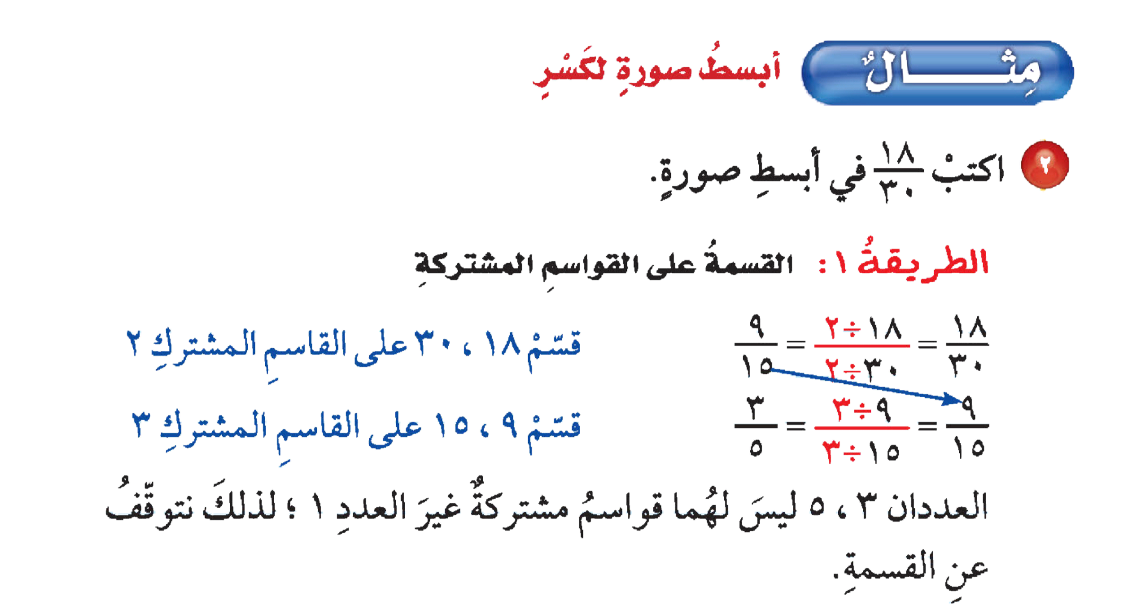
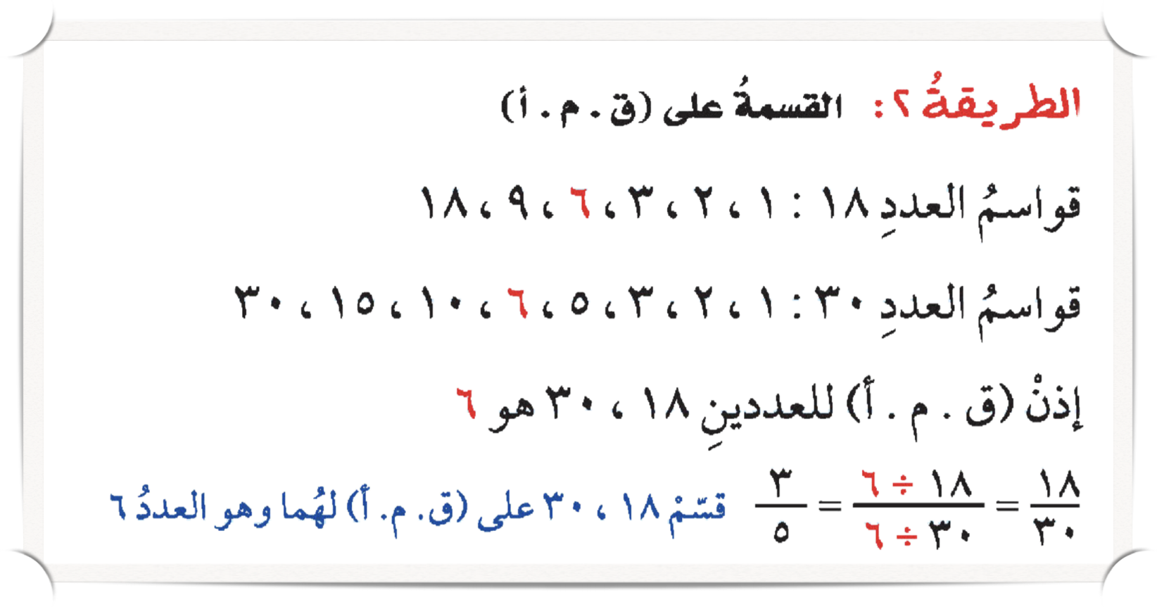
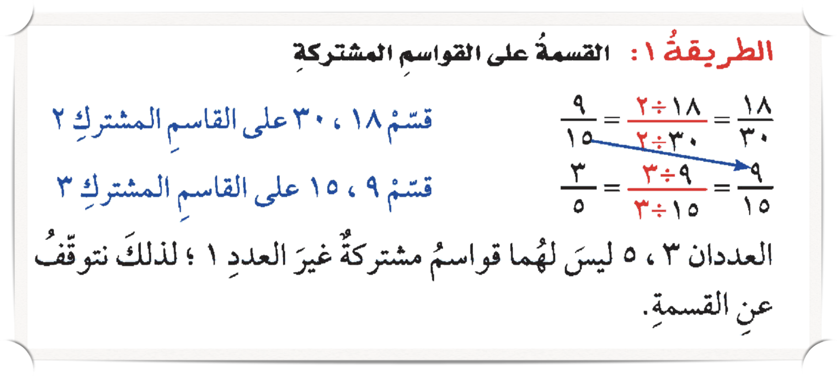

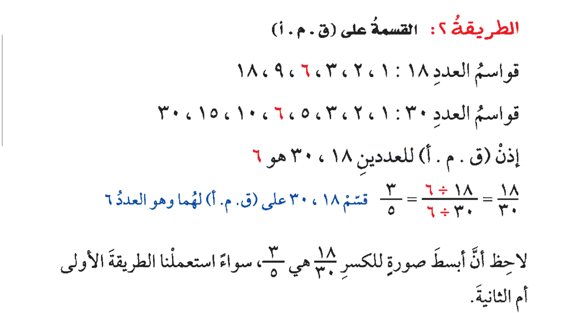
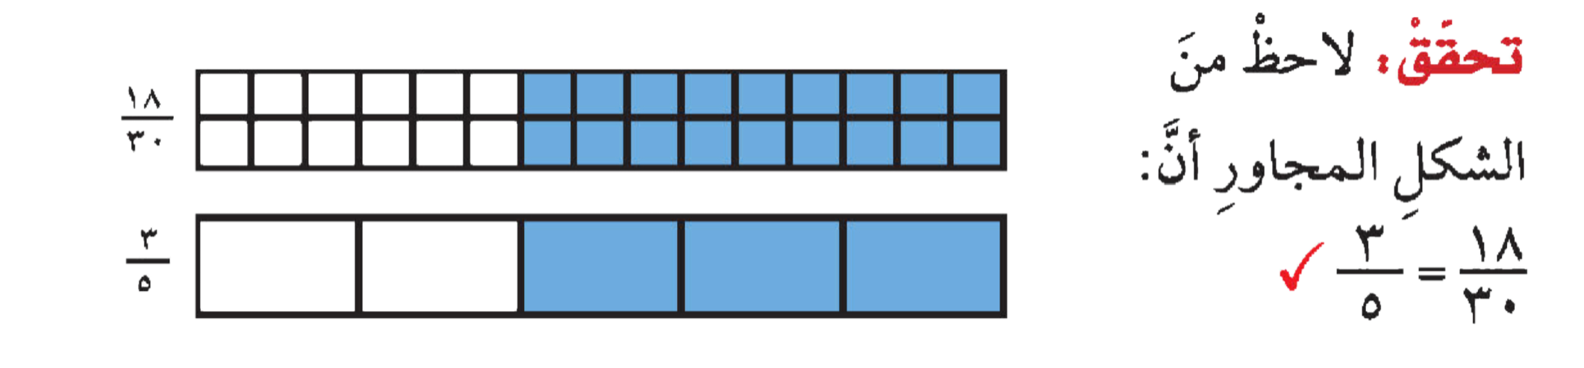
مثال
أدوات
نشاط
التركيز | فكرة الدرس | المفردات | التدريس | استعد | أمثلة | التدريب | تأكد | مهارات عليا | التقويم | تقويم ختامي | الواجب

Slide 8

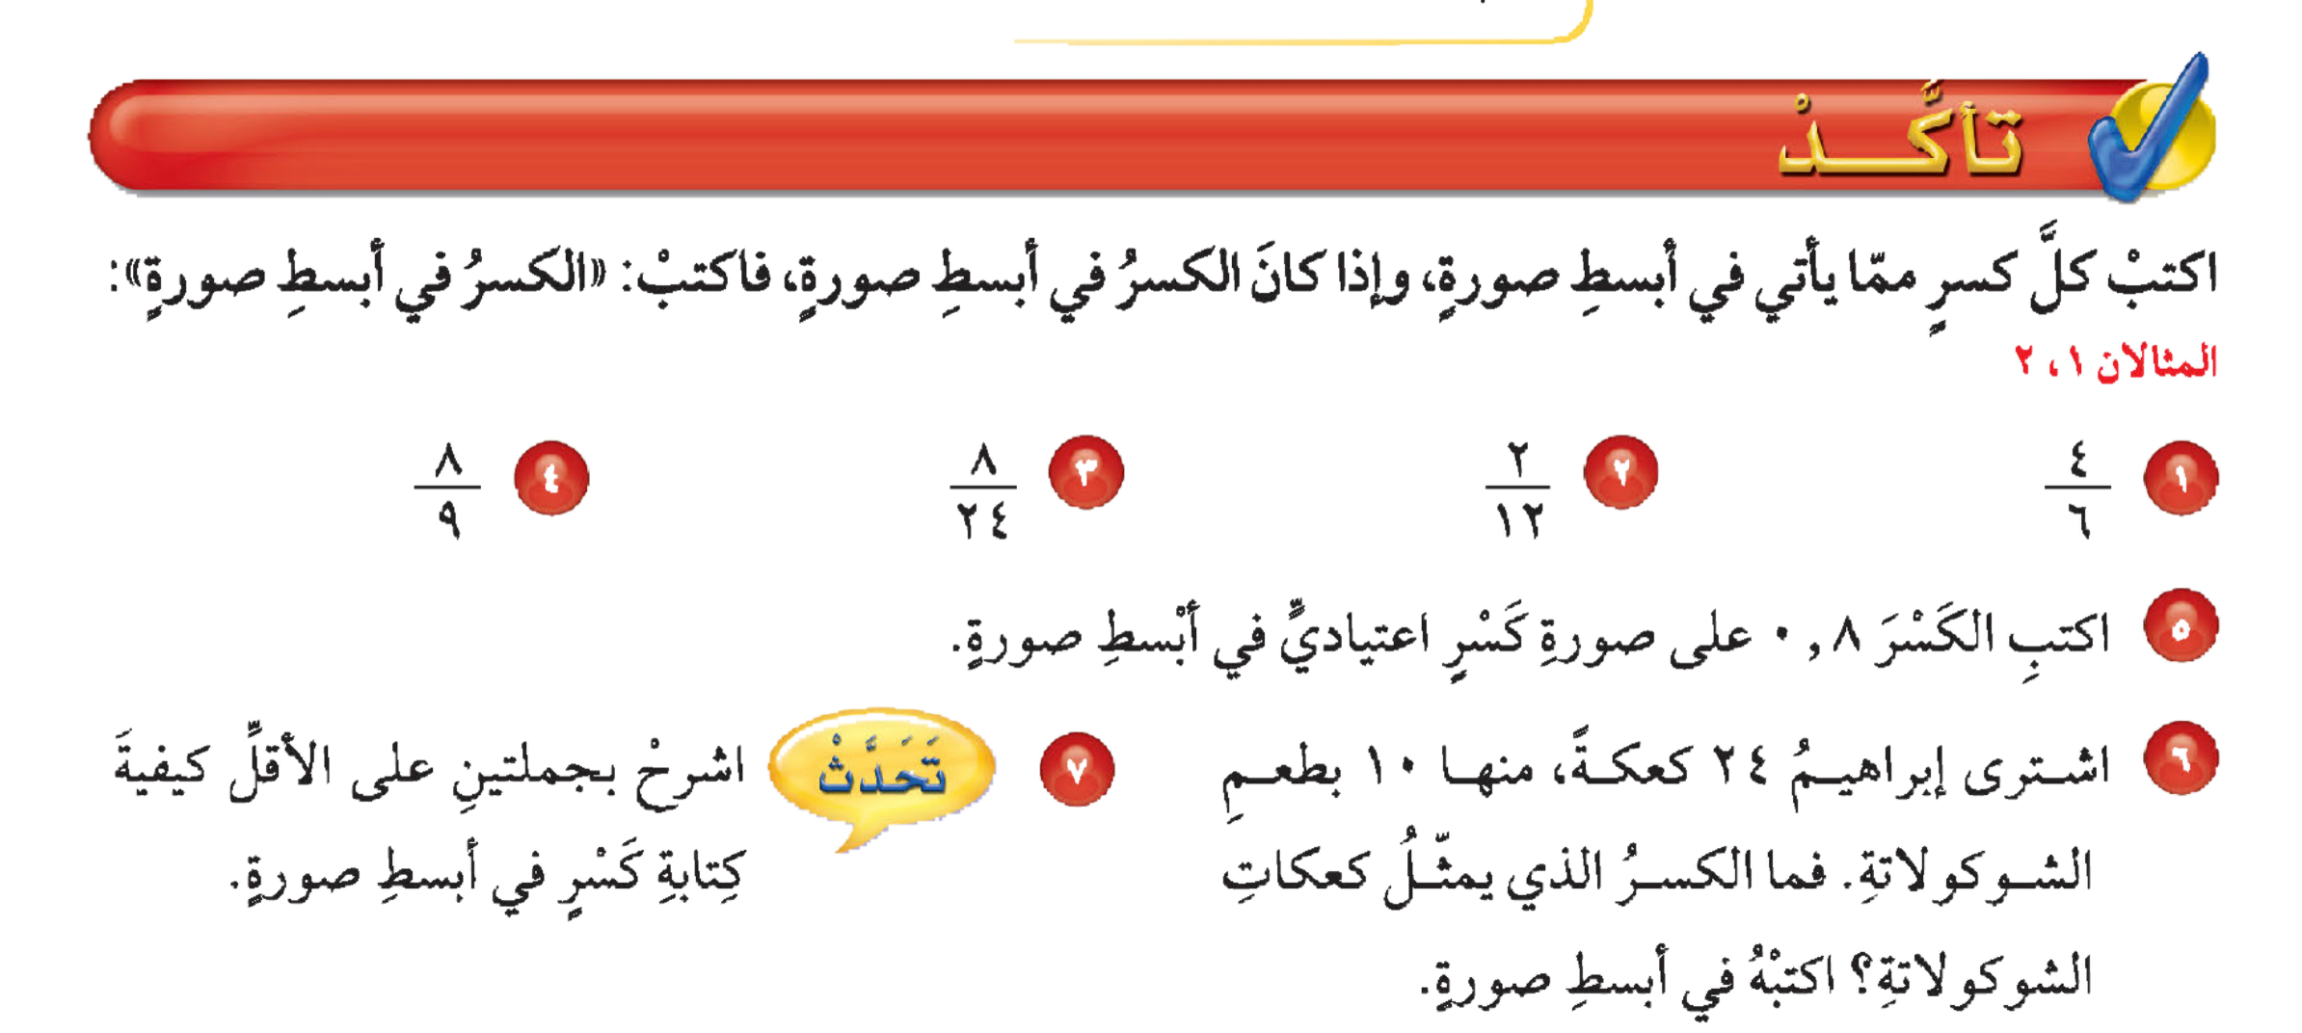

تــــــأكد
أدوات
نشاط
الحل
التركيز | فكرة الدرس | المفردات | التدريس | استعد | أمثلة | التدريب | تأكد | مهارات عليا | التقويم | تقويم ختامي | الواجب

Slide 9
تــــــأكد
أدوات
١
٢
٢
=
÷
٢
٢
٤
٦
٢
١٢
=
÷
٣
٢
٦
في أبسط صورة
١
٨
٨
=
÷
٣
٨
٢٤
نشاط
التركيز | فكرة الدرس | المفردات | التدريس | استعد | أمثلة | التدريب | تأكد | مهارات عليا | التقويم | تقويم ختامي | الواجب

Slide 10
تــــــأكد
أدوات
نشاط
الحل
التركيز | فكرة الدرس | المفردات | التدريس | استعد | أمثلة | التدريب | تأكد | مهارات عليا | التقويم | تقويم ختامي | الواجب

Slide 11
تــــــأكد
أدوات
٤
٢
٨
=
÷
=
٠٫٨
٥
٢
١٠
نشاط
التركيز | فكرة الدرس | المفردات | التدريس | استعد | أمثلة | التدريب | تأكد | مهارات عليا | التقويم | تقويم ختامي | الواجب

Slide 12
تــــــأكد
أدوات
نشاط
الحل
التركيز | فكرة الدرس | المفردات | التدريس | استعد | أمثلة | التدريب | تأكد | مهارات عليا | التقويم | تقويم ختامي | الواجب

Slide 13
تــــــأكد
أدوات
٥
٢
١٠
=
÷
=
الكسر الذي يمثل كعكات الشوكولاته
١٢
٢
٢٤
نشاط
التركيز | فكرة الدرس | المفردات | التدريس | استعد | أمثلة | التدريب | تأكد | مهارات عليا | التقويم | تقويم ختامي | الواجب

Slide 14

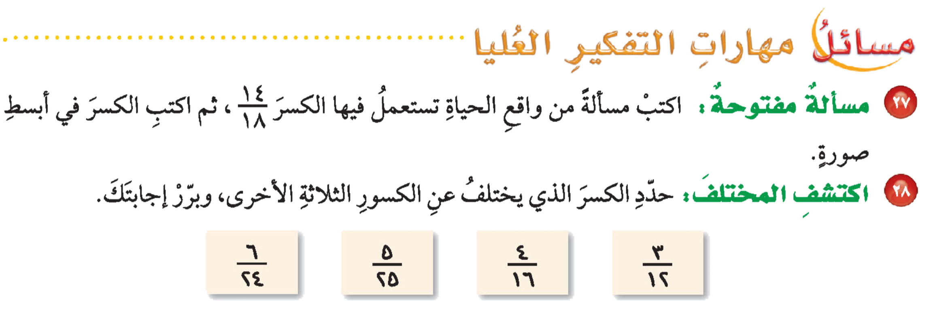
مسائل
مهارات تفكير عليا
أدوات
نشاط
الحل
التركيز | فكرة الدرس | المفردات | التدريس | استعد | أمثلة | التدريب | تأكد | مهارات عليا | التقويم | تقويم ختامي | الواجب

Slide 15
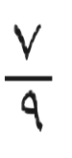
مسائل
مهارات تفكير عليا
أدوات
أجاب طالب في اختبار الرياضيات على ١٤ سؤالاً من ١٨ سؤال. ما الكسر الذي يمثل ما أكمله الطالب في اختبار الرياضيات؟
نشاط
التركيز | فكرة الدرس | المفردات | التدريس | استعد | أمثلة | التدريب | تأكد | مهارات عليا | التقويم | تقويم ختامي | الواجب

Slide 16
مسائل
مهارات تفكير عليا
أدوات
نشاط
الحل
التركيز | فكرة الدرس | المفردات | التدريس | استعد | أمثلة | التدريب | تأكد | مهارات عليا | التقويم | تقويم ختامي | الواجب

Slide 17
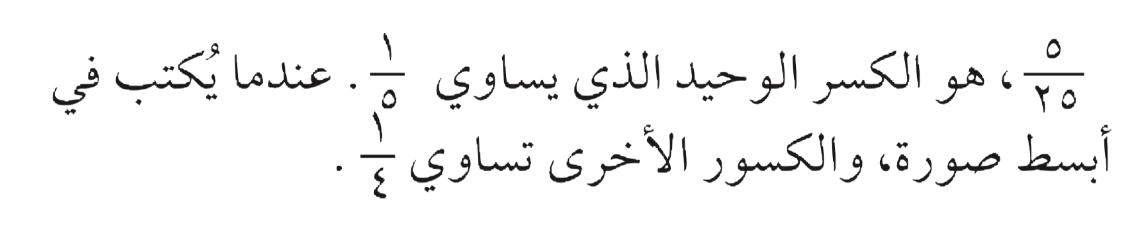
مسائل
مهارات تفكير عليا
أدوات
نشاط
التركيز | فكرة الدرس | المفردات | التدريس | استعد | أمثلة | التدريب | تأكد | مهارات عليا | التقويم | تقويم ختامي | الواجب

Slide 18

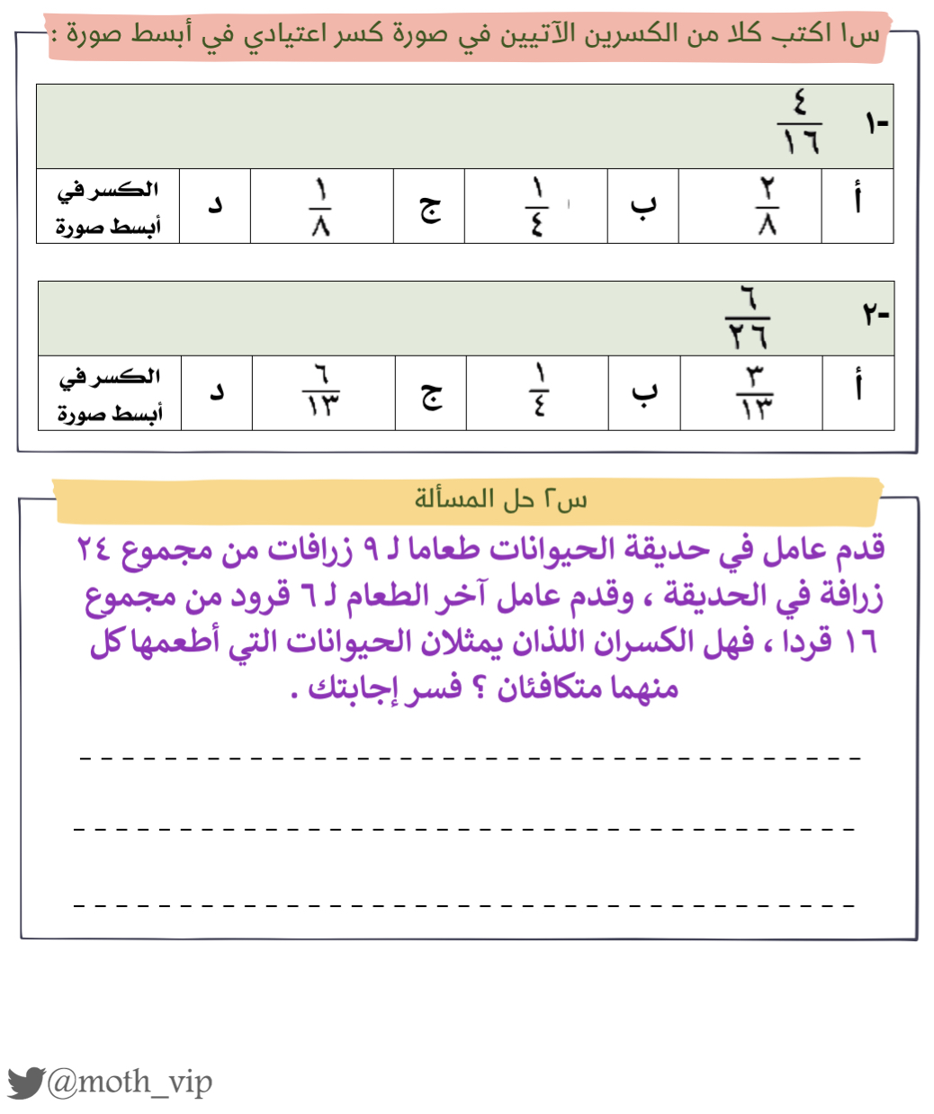

تقويم ختامي
التركيز | فكرة الدرس | المفردات | التدريس | استعد | أمثلة | التدريب | تأكد | مهارات عليا | التقويم | تقويم ختامي | الواجب

Slide 19
جدول التعلم
ماذا تعلمت
ماذا أريد أن أعرف
ماذا أعرف
التركيز | فكرة الدرس | المفردات | التدريس | استعد | أمثلة | التدريب | تأكد | مهارات عليا | التقويم | تقويم ختامي | الواجب

Slide 20


الواجب
السؤال
صفحة
٢٤
٢٠
١٣
٦٧
ختاماً
إن لم تُقدّم وقتك الثمين وجُهدك وتعبك لأجل هدف عظيم تسعى له فلن تصل إليه.

